Slide 1
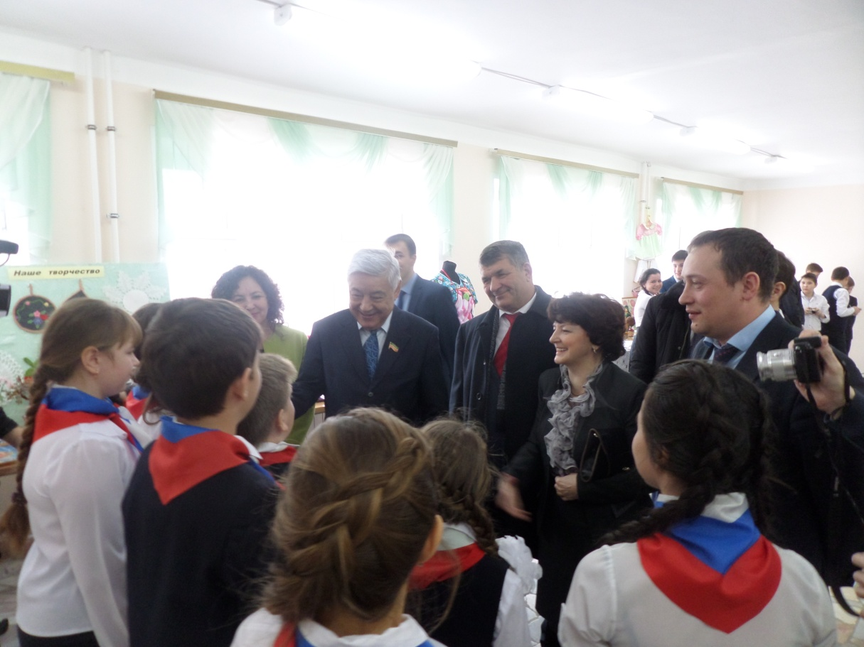
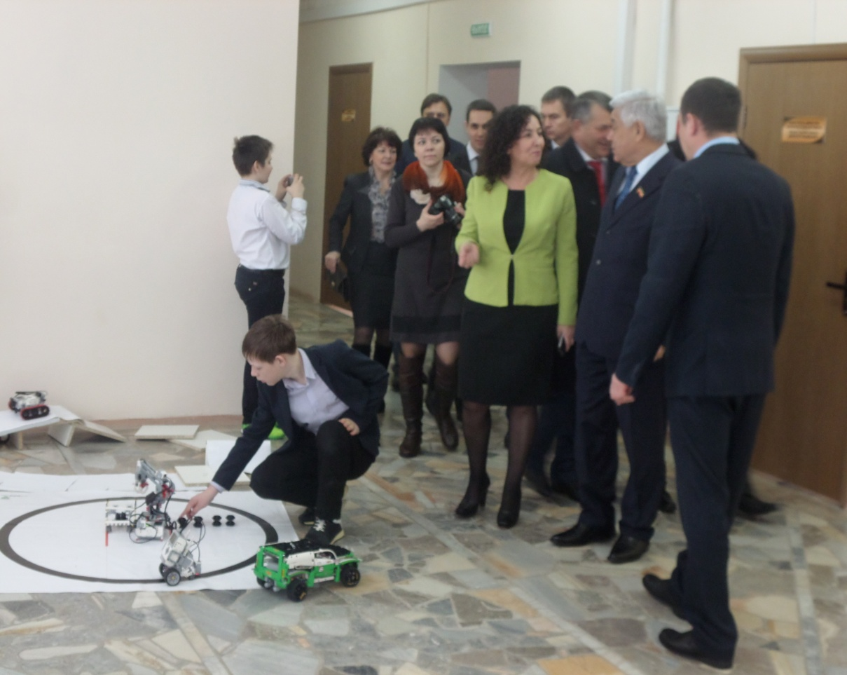
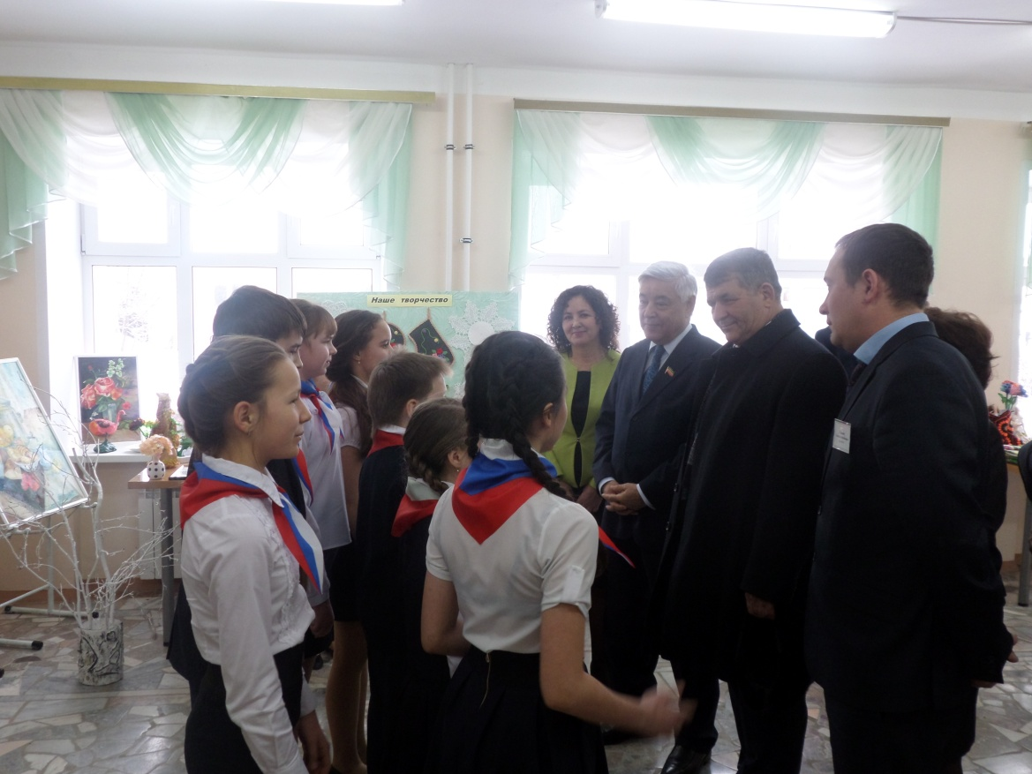

Slide 2
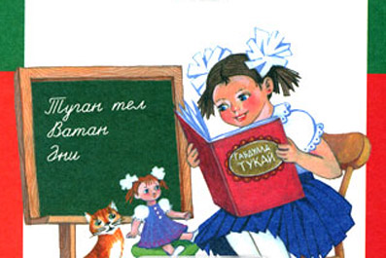
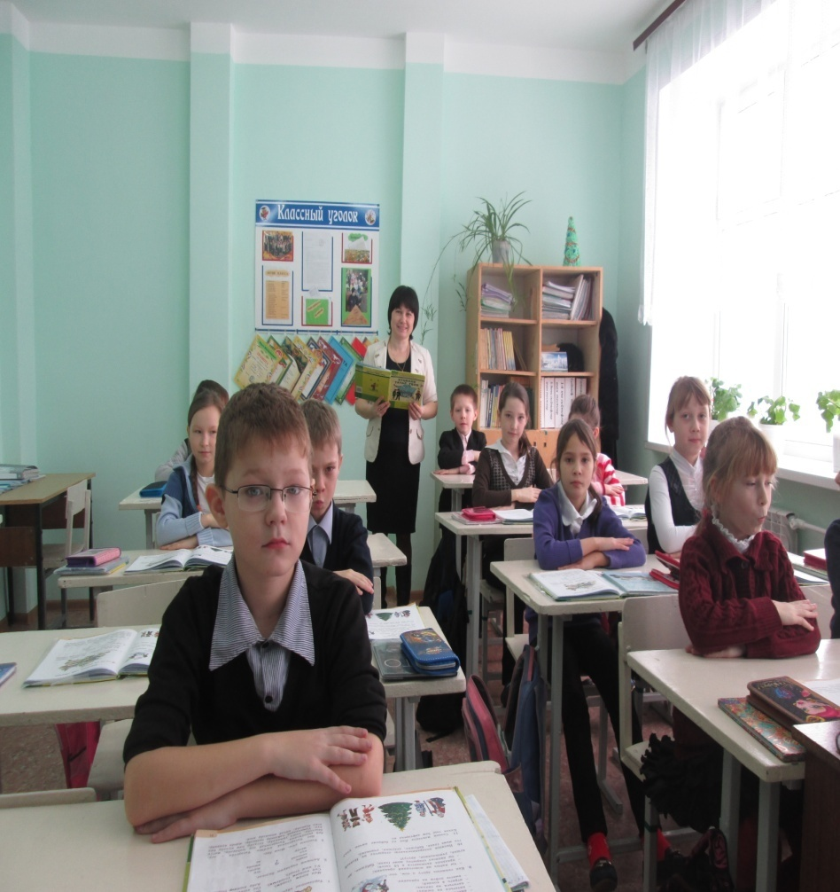
Без татарча сөйләшәбез!
Татарча да яхшы бел,
Русча да яхшы бел,
Икесе дә безнең өчен
Иң кирәкле затлы тел.

